Slide 1
Люлката
Домашно №7

Slide 2
Домашна работа

Slide 3
Домашна работа
Условие
Създайте модел на „Люлката на Нютон“ (Newton’s Cradle)
Крайните тежести до отскачат почти до горе
Междинните тежести да реагират на ударите
Да е с кръгово разположение на тежестите
В модела да се включи и стойката
Оценяване
Стойка, тежести, конци – 1 точка
Отскачане на крайните тежести – 1 точка
Движение на вътрешните тежести – 1 точка
Предаване в срок – 1 точка
Срок – 1 седмица

Slide 4
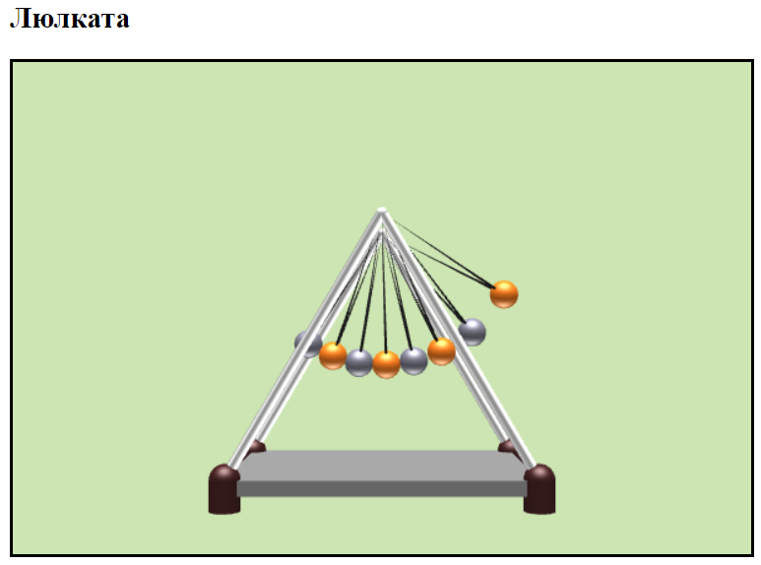
Файлове

Slide 5
Край

